Slide 1

LỚP 5B
CHÀO MỪNG QUÝ THẦY CÔ ĐẾN DỰ GIỜ
Giáo viên : Vũ Thị Hồng

Slide 2


Slide 3






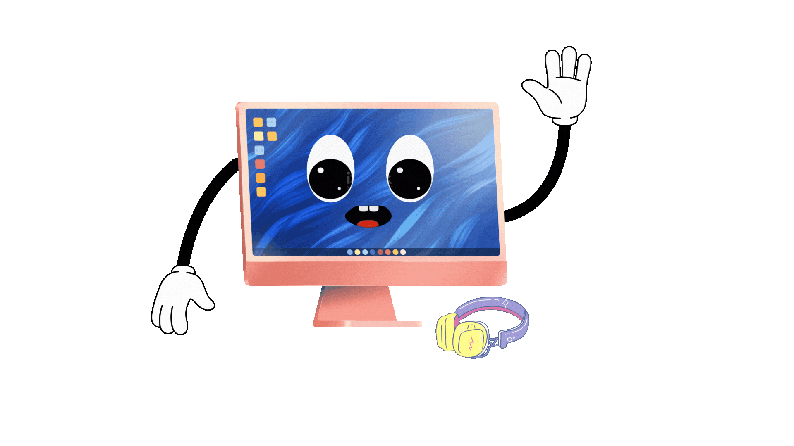


TRÒ CHƠI
Ai nhanh hơn?
Notes:
Mới

Slide 4


Bài 8A. Làm quen với phần mềm đồ họa (Tiết 2)
Notes:
Bỏ 2 chấm, them (tiết 1)

Slide 5







Biết được phần mềm đồ hoạ và các công cụ chính của phần mềm đồ hoạ.
1
Sử dụng được một số công cụ cơ bản của phần mềm đồ họa để tạo sản phẩm đơn giản
2
Sử dụng được một số công cụ cơ bản của phần mềm đồ họa để tạo sản phẩm đơn giản

Slide 6
NỘI DUNG BÀI HỌC
Thực hành làm quen với các công cụ trong phần mềm đồ họa.
Sử dụng được một số công cụ cơ bản của phần mềm đồ họa để tạo sản phẩm đơn giản

Slide 7
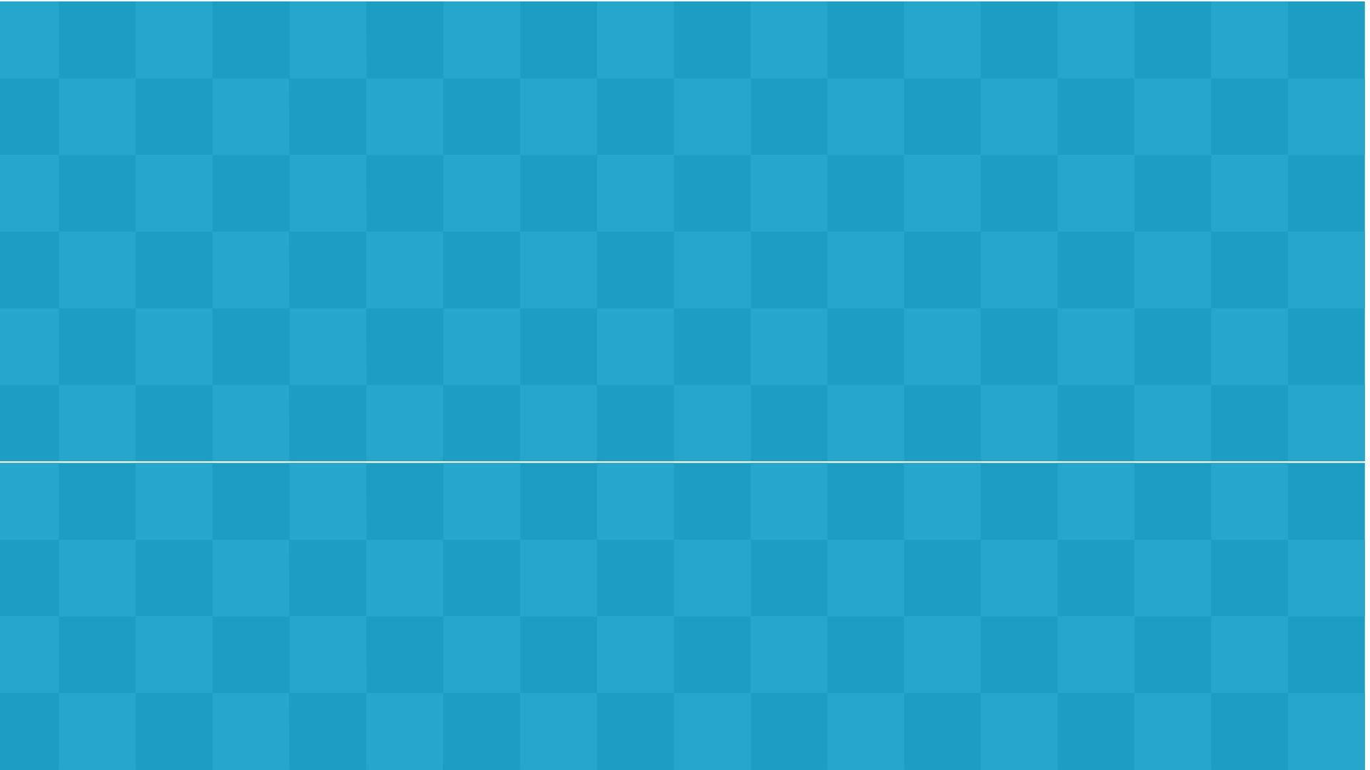
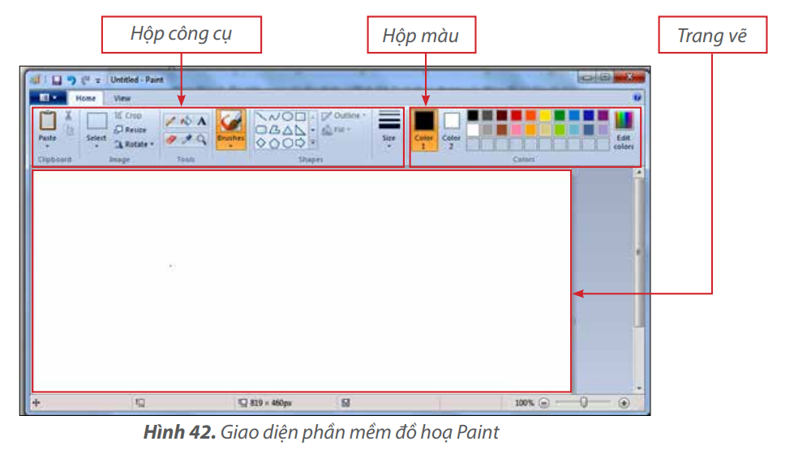

THỰC HÀNH LÀM QUEN VỚI CÁC CÔNG CỤ TRONG PHẦN MỀM ĐỒ HOẠ
NHIỆM VỤ 1: Khởi động phần mềm đồ hoạ, làm quen
với giao diện phần mềm.
Hướng dẫn (Hướng dẫn sau đây sử dụng phần mềm đồ hoạ Microsoft Paint để minh hoạ.
Bước 1. Nháy đúp chuột vào biểu tượng
trên màn hình nền. Giao diện phần mềm đồ hoạ Microsoft Paint (Paint) tương tự như Hình 42.

Slide 8

Bước 2. Quan sát Hình 42, làm quen với giao diện làm việc của phần mềm

Slide 9
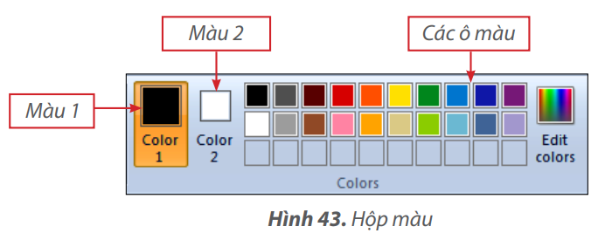
Bước 2. Quan sát Hình 42, làm quen với giao diện làm việc của phần mềm

Slide 10
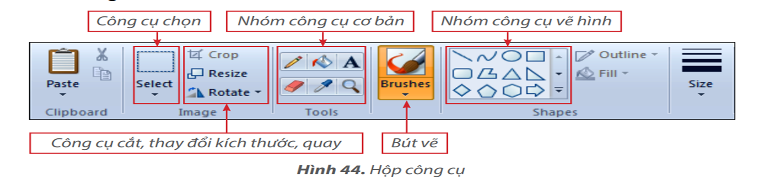
Bước 2. Quan sát Hình 42, làm quen với giao diện làm việc của phần mềm

Slide 11



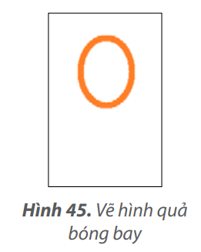
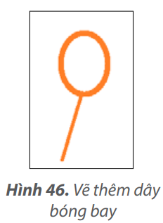
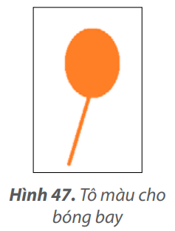
NHIỆM VỤ 2: Làm quen với công cụ vẽ hình, tô màu; vẽ hình và tô màu quả bóng bay
Bước 1: Nháy chuột chọn công cụ Oval trong nhóm công cụ vẽ hình, kéo thả chuột trong trang vẽ để vẽ hình một quả bóng bay
(Hình 45).
Bước 2: Nháy chuột chọn công cụ Line trong nhóm công cụ vẽ hình, kéo thả chuột để vẽ hình dây bóng bay (Hình 46)
Bước 3: Nháy chuột chọn công cụ tô màu Fill , nháy chuột vào bên trong hình quả bóng bay để tô màu cho quả bóng (Hình 47)
Bước 4: Lưu tệp với tên BongBay (thực hiện tương tự như các phần mềm đã học).

Slide 12

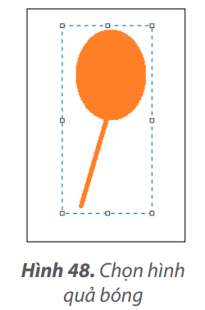


NHIỆM VỤ 3: Sử dụng công cụ chọn (Select), thay đổi kích thước (Resize), công cụ quay (Rotate) để tạo chùm bóng bay nhiều màu.
Bước 1: Nháy chuột chọn công cụ chọn Select
kéo thả chuột để tạo thành một hình chữ nhật như Hình 48.
Lưu ý: Nếu không muốn chọn cả phần nền màu trắng xung quanh quả bóng bay, em nháy chuột vào mũi tên bên dưới công cụ Select, chọn
để chuyển thành =>màu trắng thành trong suốt.

Slide 13




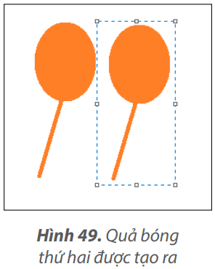
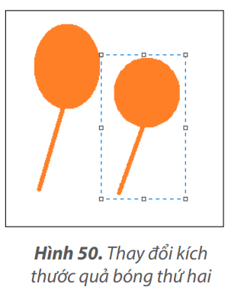
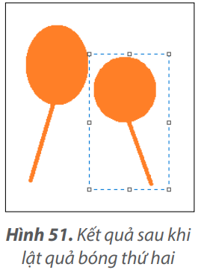
Bước 2:
Chọn Copy
=> nhấn Paste
=> tạo ra hình chữ nhật chứa quả bóng thứ 2
(Hình 49)
Bước 3:
Dùng chuột kéo thả các hình vuông nhỏ ở khung chữ nhật => để thay đổi kích thước ( bóng 2 bé hơn bóng 1)
(Hình 50)
Bước 4:
Nháy chuột vào mũi tên bên cạnh Rotate
=> chọn Flip horizontal
(Hình 51)

Slide 14

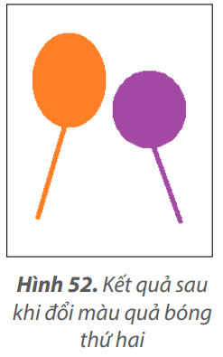
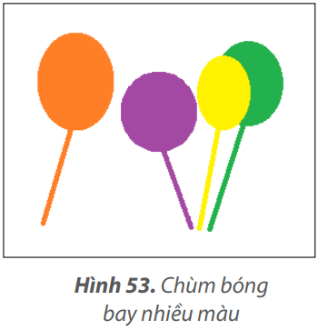
Bước 5:
Chọn công cụ
=> Chọn màu tím cho quả bóng 2
(Hình 52)
Bước 6:
Thực hiện tương tự các bước từ Bước 1 đến Bước 5 => tạo ra nhiều chùm bóng bay nhiều màu
(Hình 53)
Bước 7:
Lưu tệp với tên
ChumBongBay

Slide 15

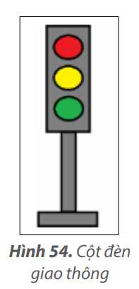
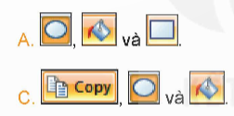
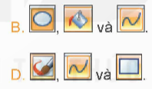


Luyện tập
Câu 1: Để vẽ cột đèn giao thông như Hình 54, em cần sử dụng những công cụ nào?

Slide 16

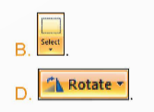
Câu 2: Công cụ nào của phần mềm Paint dùng để chọn một phần của trang vẽ?
Notes:
Hình ảnh thô

Slide 17


VẬN DỤNG
Em hãy sử dụng phần mềm đồ hoạ để vẽ hình cột đèn giao thông như Hình 54.

Slide 18



